Slide 1
Memorial Connect
Ingeniería Informática
Escuela de informática y Telecomunicaciones
2025
Docente: Fabián Saldaño
Sede: Puente alto
Integrantes:
Sebastian Henriquez
Ariel Saavedra
Pedro Madrid
Carlos Pardo

Slide 2
Problemática a resolver
La gestión de servicios funerarios y cementerios aún se realiza en gran medida de forma manual y presencial, lo que provoca demoras, poca transparencia en precios y disponibilidad, ausencia de información en tiempo real y dificultades de coordinación entre familias, funerarias, cementerios y proveedores, especialmente en un contexto emocionalmente delicado para los usuarios.

Slide 3
Solución
Objetivo del Proyecto
Se propone MemorialConnect, una plataforma web integral que digitaliza y centraliza la gestión de servicios funerarios y cementerios. Permitirá a familias, funerarias y proveedores coordinar servicios en un solo lugar, con acceso en tiempo real a información, memoriales digitales, pagos en línea seguros y herramientas de administración eficientes. Su propuesta de valor está en combinar eficiencia operativa, transparencia, accesibilidad y sensibilidad humana en un sector tradicionalmente manual.
Desarrollar e implementar un sistema web que optimice la gestión de memoriales y servicios funerarios, mejorando la coordinación entre los distintos actores y ofreciendo a los usuarios una experiencia digital confiable, segura y empática.

Slide 4
Alcances
Que hace el sistema:
Digitaliza y administra sepulturas, reservas y memoriales.
Permite a familias crear memoriales digitales, agendar visitas y recibir recordatorios.
Facilita la contratación y pago de servicios funerarios y florales en línea.
Ofrece paneles administrativos para cementerios, funerarias y proveedores.
Garantiza trazabilidad de servicios, seguridad de datos y auditoría de operaciones.
Que NO hace:
No gestiona trámites legales externos (ej. certificados de defunción).
No realiza transporte físico de restos (solo coordinación digital).
No reemplaza sistemas internos de facturación, aunque puede integrarse vía API.
Otros Alcances o restricciones
Funcionará solo con conexión a internet y navegadores actualizados.
Requiere integración con pasarelas de pago (Flow).
El acceso a información sensible está restringido a usuarios autorizados.
Disponibilidad mínima exigida: 99% mensual, con respaldo automático diario.

Slide 5
Lista de requerimientos
Lista de requerimientos funcionales:
Marketplace: Compra y venta de artículos conmemorativos.
Pasarela de pagos (Flow): Pagos seguros con tarjeta de crédito, débito y prepago.
Lectura de código QR en lápidas: Acceso a memoriales digitales.
Registro y digitalización de sepulturas: Gestión de lápidas, nichos y mausoleos.
Mapa interactivo: Localización y rutas hacia sepulturas.
Agenda de visitas y recordatorios: Reservas de visitas y notificaciones automáticas.
Panel administrativo y gestión de roles/permisos: Control y administración según perfil de usuario.
Lista de requerimientos NO funcionales:
Seguridad: Cifrado de credenciales, autenticación JWT y opción de MFA; cumplimiento de Ley 19.628.
Disponibilidad: 99% mensual con respaldos automáticos diarios.
Usabilidad: Interfaz intuitiva y responsive para todo tipo de usuario.
Rendimiento: Respuesta rápida (<3 segundos) para consultas críticas.
Compatibilidad e integración: Navegadores modernos, dispositivos móviles e integración con pasarelas de pago externas.

Slide 6
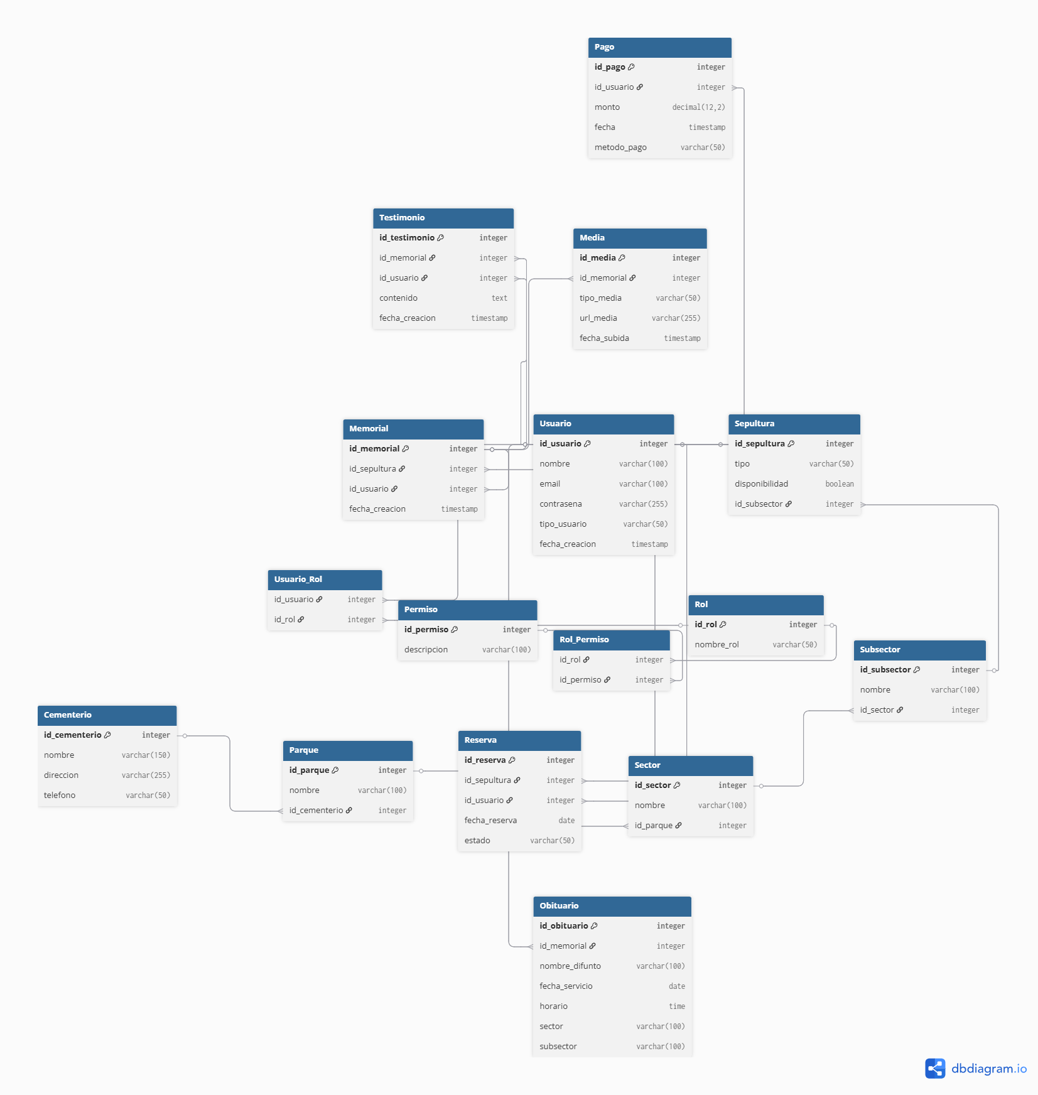
Diseño del Sistema - Modelo Datos Relacional

Slide 7
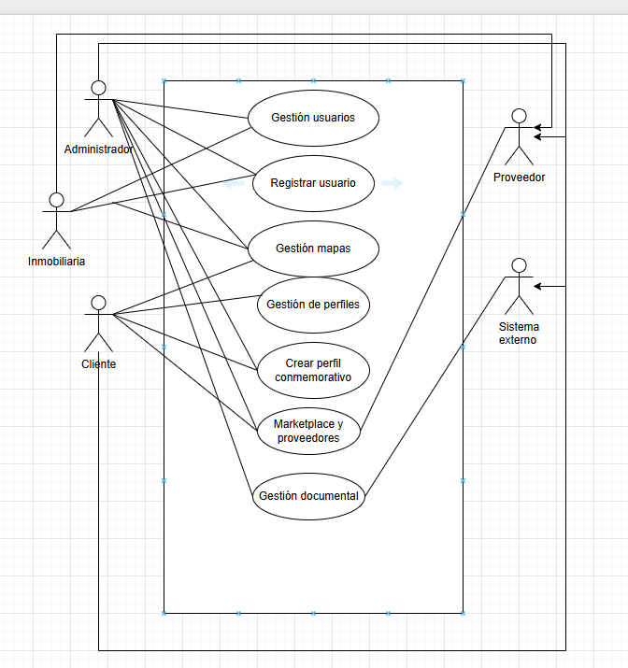
Diseño del sistema - Diagrama Caso Uso

Slide 8
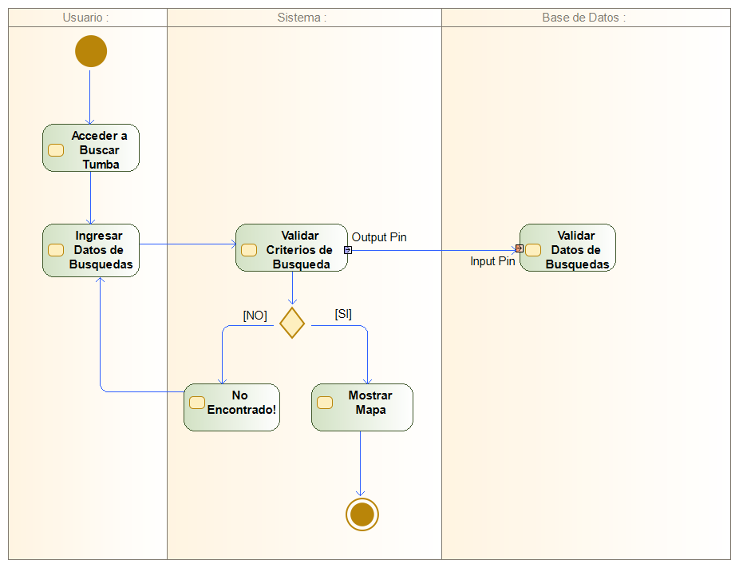
Diseño del sistema - Diagrama Actividades

Slide 9
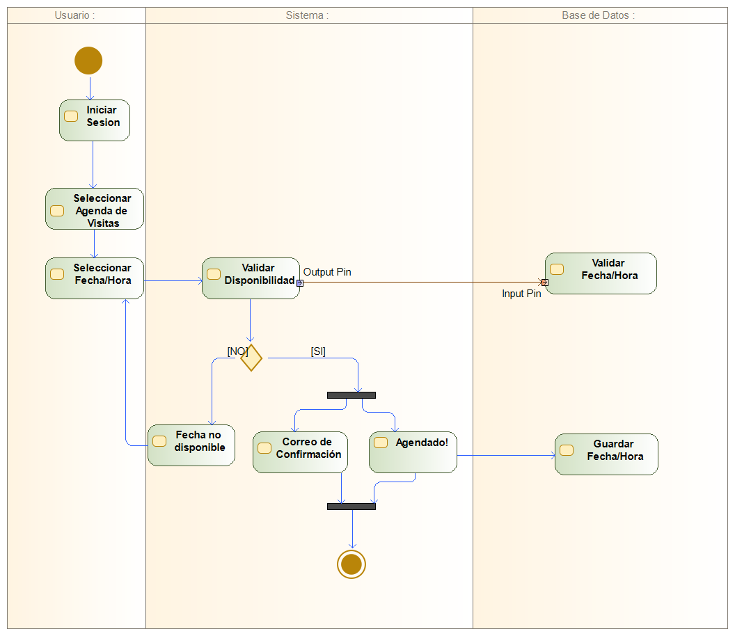
Diseño del sistema - Diagrama Actividades

Slide 10
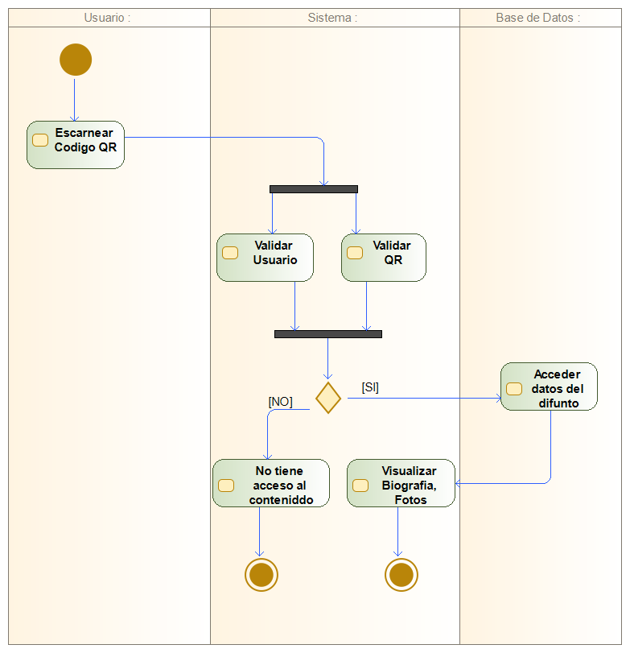
Diseño del sistema - Diagrama Actividades

Slide 11
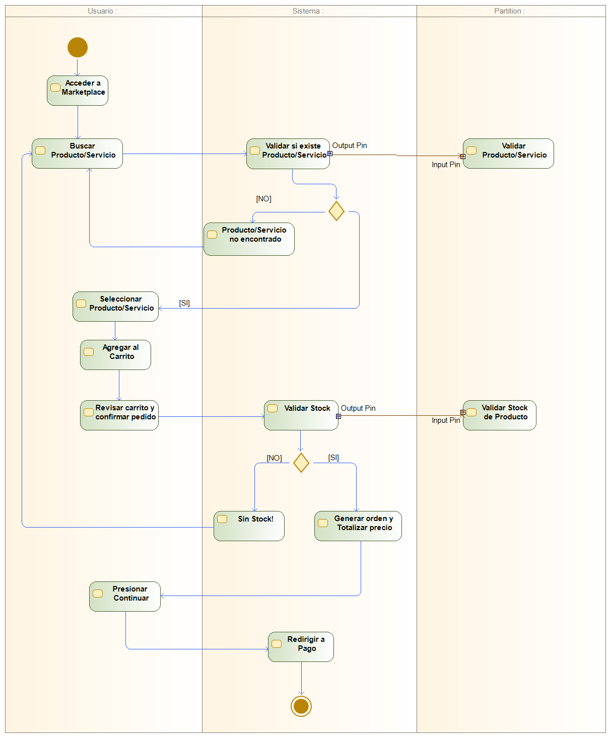

Slide 12
Tecnologías de Desarrollo
Frontend:
Angular v20
Tailwind Css
Backend:
Node.js
Express.js
Prisma
Bases de datos:
PostgreSQL
Control de versionamiento
Git & GitHub
Cloud:
Google Cloud Platform

Slide 13
Planificación - Estimación de Riesgos

Slide 14
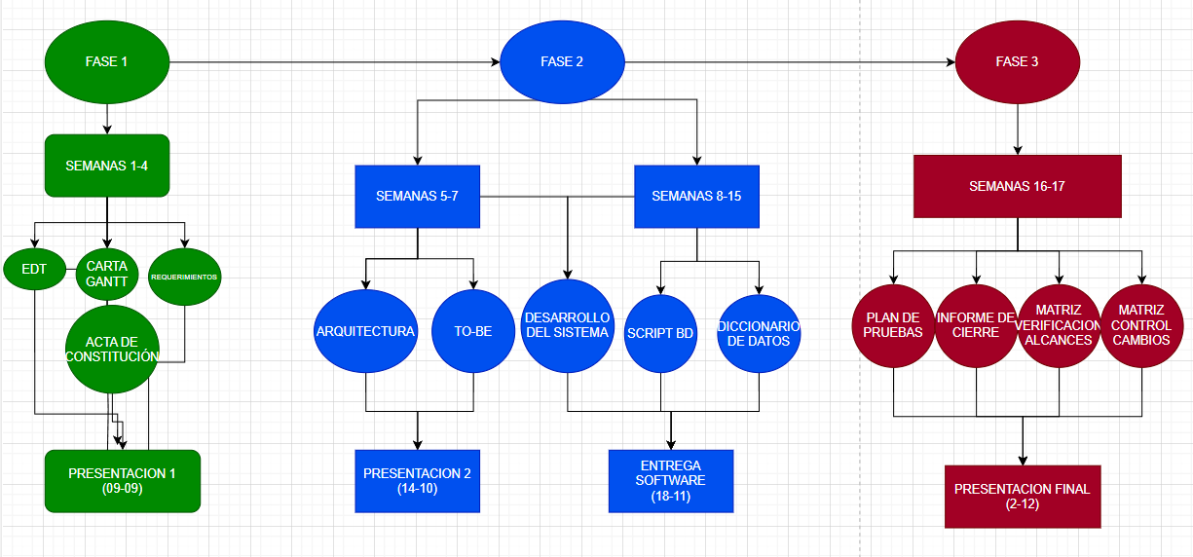
Planificación - Carta Gantt
Enlace: Carta Gantt

Slide 15
Resumen de costos estimados del proyecto
FASES | COSTO/SEMANA(CLP) | COSTO/TOTAL(CLP) | DIF/SEMANAS * | COSTO/JEFE(SEMANAL) | COSTO EQUIPO(SEMANAL)
Fase 1: Planificación (4 semanas) | $812.000 | $3.248.000 | N/A | $250.000 | $562.500
Fase 2: Diseño arquitectura/Desarrollo del sistema (10 semanas) | $8.120.000 | $8.120.000 | N/A | $2.500.000 | $1.875.000
Fase 3: Mineria de datos y cierre del proyecto (2 semanas) | $1.624.000 | $1.624.000 | $3.258.000 | $500.000 | $375.000
ACTORES | MESES CONTRATO | SALARIO/MES(CLP) | SALARIO/TOTAL(CLP)
JEFE DE PROYECTO
Carlos Pardo | 5 | $1.000.000 | $5.000.000
EQUIPO DE DESARROLLO
Pedro Madrid | 5 | $750.000 | $3.750.000
Ariel Saavedra | 5 | $750.000 | $3.750.000
Sebastián Henríquez | 5 | $750.000 | $3.750.000
TOTAL |  | $3.250.000 | $16.250.000

